Slide 1
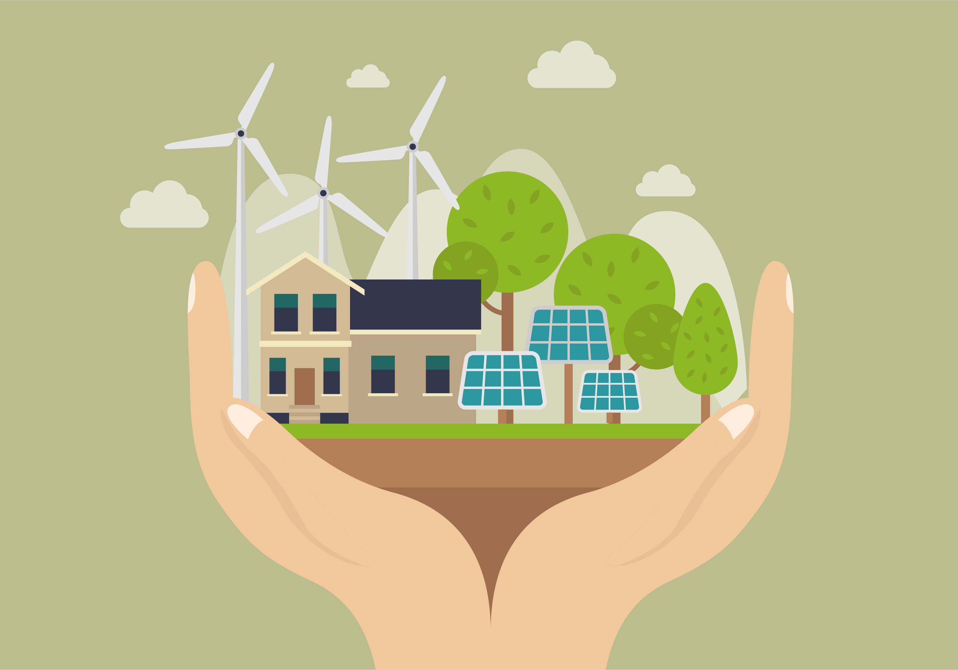


¿ Qué recursos naturales encontramos en américa?
Profesor: Alfonso Figueroa Muñoz.
Curso: 4° Básico a – b
Asignatura: Historia, geografía y ciencias sociales

Slide 2
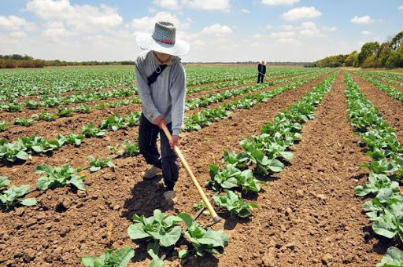
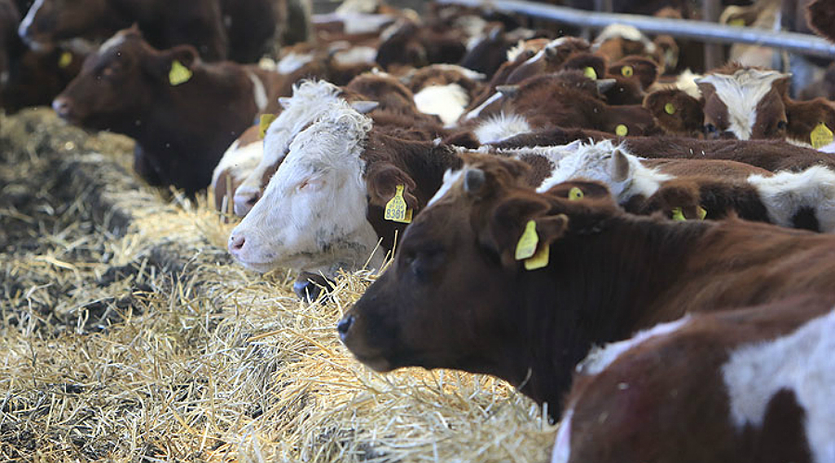
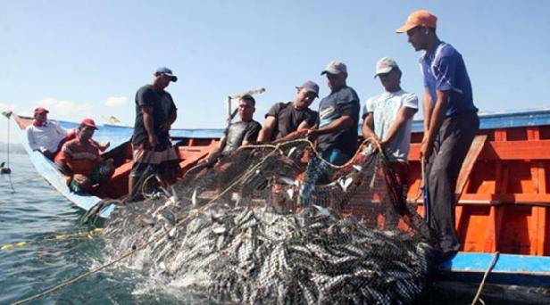
Nuestro continente posee diversidad de recursos naturales en su suelo, subsuelo, océanos que lo rodean y en el fondo de estos. Muchas de las actividades económicas desarrolladas por los países americanos dependen de estos recursos.
Agricultura y ganadería especies vegetales y animales.
Pesca Especies marinas.
Silvicultura Producción sostenida de bosques.
Minería Recursos minerales

Slide 3
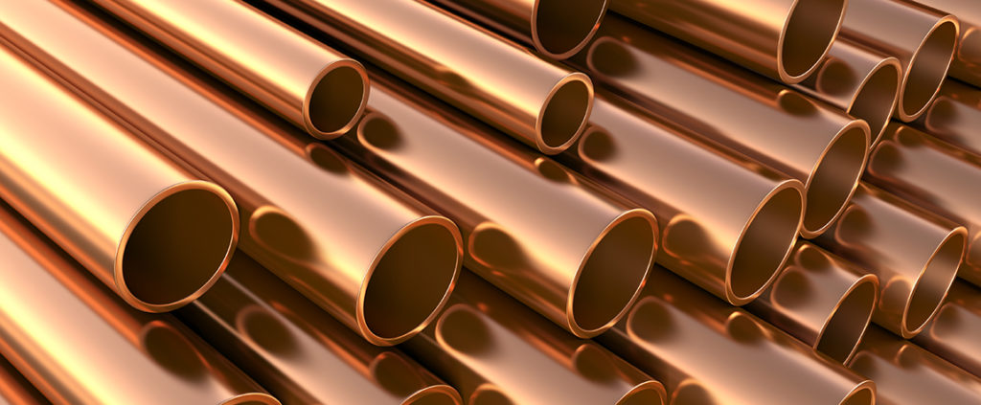
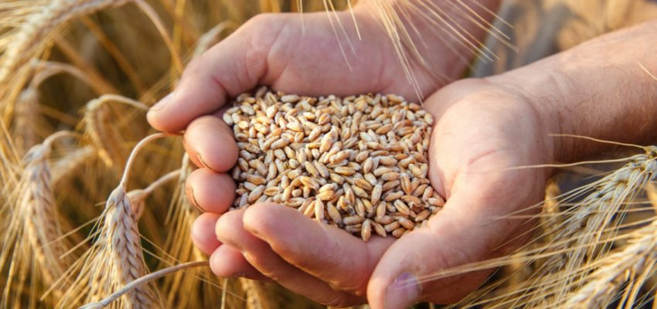
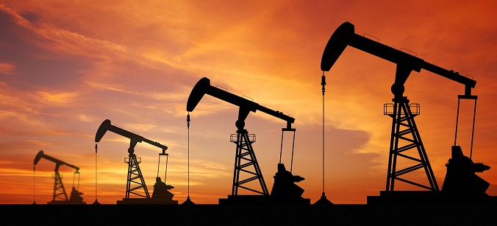
Chile cuenta con una variedad de recursos naturales disponibles. En el norte existen grandes yacimientos de cobre (como Chuquicamata), oro, plata y salitre. En la zona central, el suelo fértil permite el cultivo de especies como el trigo, la cebada, la remolacha, frutas y verduras. Hacia la zona sur encontramos yacimientos de petroleros y de gas. Y a lo largo de nuestras costas hay abundancia de recursos marinos.

Slide 4
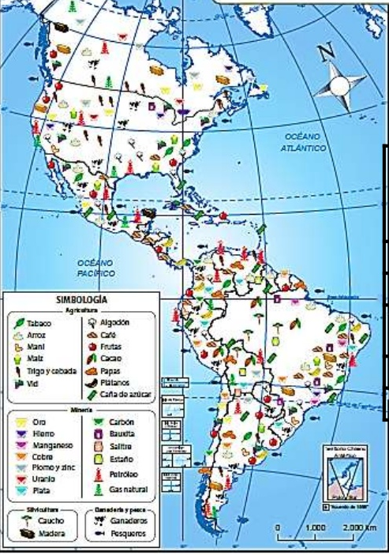
Mapa de américa y sus recursos naturales

Slide 5
¿Cómo podemos cuidar los recursos naturales?
Acción | Sí cumplimos | No cumplimos
Reciclamos los productos de plástico y de vidrio.
Usamos bolsas de tela para guardar los juguetes.
Regalamos la ropa que no usamos.
Apagamos las luces cuando no son necesarias.
Cambiamos las ampolletas convencionales por las de ahorro de energía.
Nos damos duchas cortas y no baños de tina.
Abrimos el refrigerador solo cuando es necesario.
Desenchufamos los electrodomésticos que no estamos ocupando.
Caminamos o andamos en bicicleta en vez de andar en auto.

Slide 6
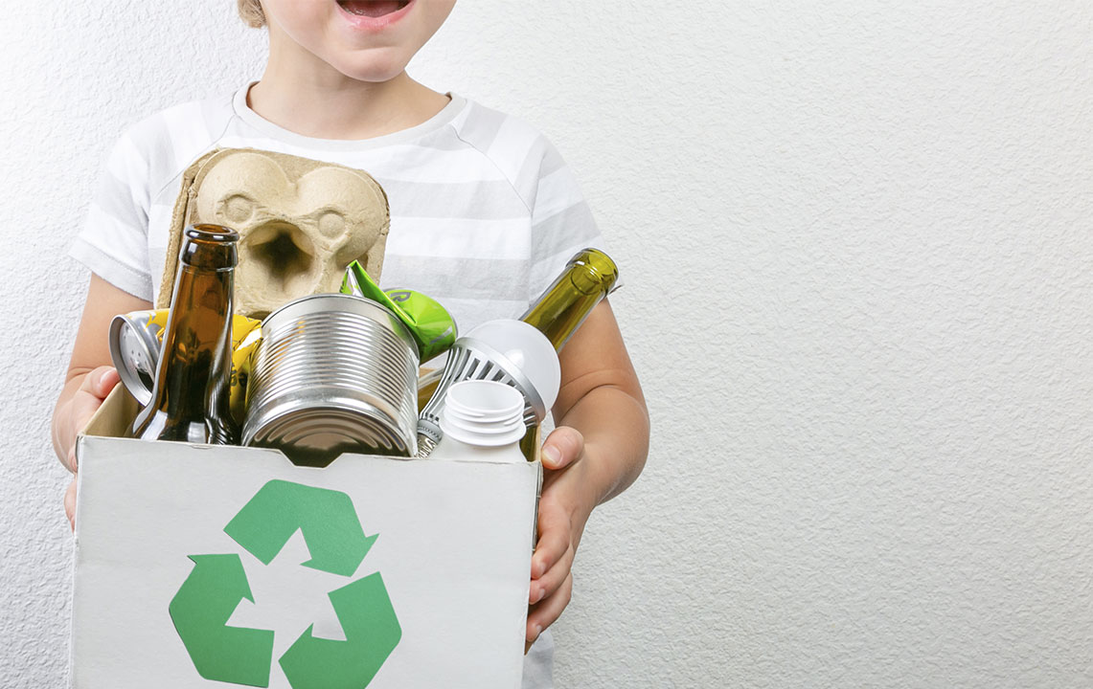
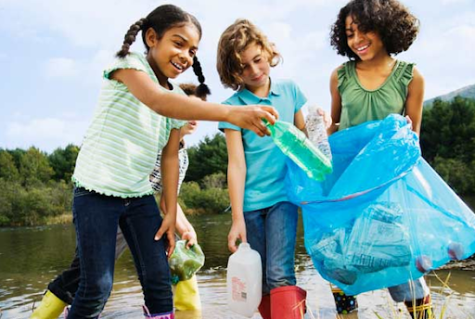

¿Cómo cuidamos en chile los recursos naturales?
Reduce
Evita todo aquello que genera un desperdicio innecesario.
Recicla
Utiliza la materia prima de un objeto para fabricar otro.
Reutiliza
Reutiliza los objetos usados dándoles otra función.

